Slide 1
Opciones de impresión

Slide 2
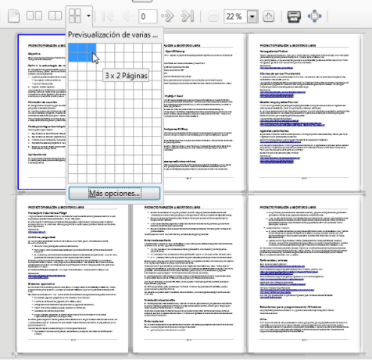
Ahora que ya hemos aprendido a configurar las páginas, llega el momento de imprimir nuestro documento.
Pre visualización de impresión
La Previsualizacion de impresión nos mostrará la apariencia del documento tal como quedará impreso. Activaremos esta vista preliminar de tres posibles maneras:
Desde el el menú Archivo > Previsualización de impresión.
Con el atajo de teclado Ctrl+Mayús+O.
Desde el botón Alternar previsualización de impresión de la barra de herramientas Estándar.

Slide 3
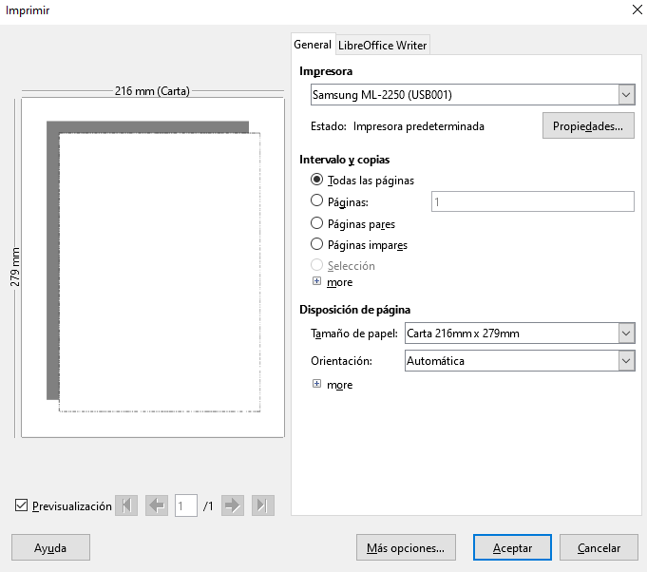
Imprimir documento
Podemos iniciar la impresión del documento de las siguientes maneras:
El menú Archivo > Imprimir.
El atajo de teclado Ctrl+P.
El botón Imprimir desde la barra de herramientas de Estándar.
El botón Imprimir desde la barra de Pre visualización de impresión.

Slide 4
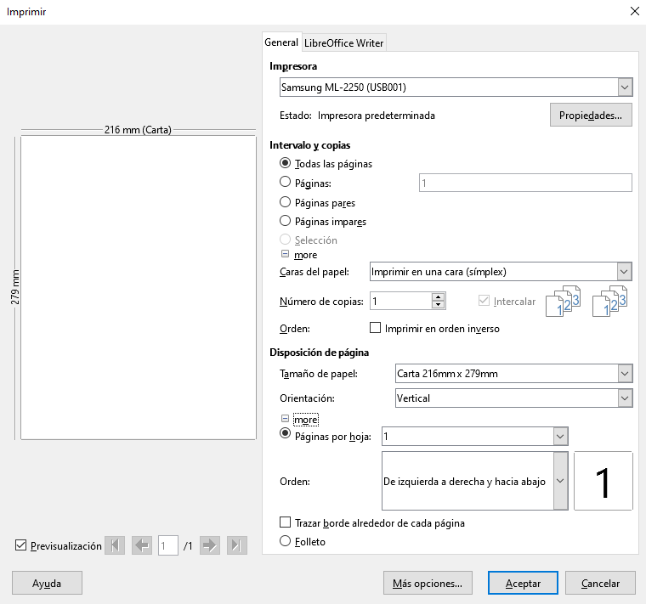
Configurar impresora
La lista Impresora nos permite seleccionar la impresora de entre las disponibles.
El botón Propiedades da acceso a la configuración de la impresora, lo cual depende de los controladores de impresora instalados en el sistema.
En Intervalo y copias podemos seleccionar entre imprimir todas las páginas, un intervalo de ellas o sólo el texto seleccionado. Para expresar un intervalo de páginas, podemos separar números de páginas con comas y rangos de páginas con guiones. Por ejemplo: "3,5-8,10" imprimirá la página 3, el rango de la 5 a la 8 y la página 10.
La casilla Imprimir en orden inverso facilitará en algunas impresoras que las hojas impresas salgan debidamente ordenadas.
En Cantidad de copias especificaremos el número de copias que deseamos imprimir.
Importante
Las opciones que se muestran en el botón propiedades, pueden variar de acuerda a la impresora seleccionada.

Slide 5
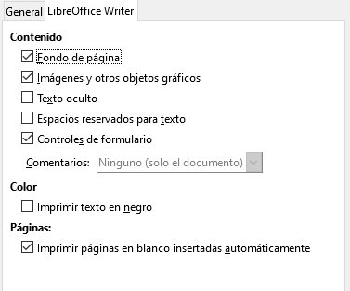
Pestaña LibreOffice Writer… y Esto, ¿que es?
Fondo de página. Determinará si se imprimirá el relleno de área de la página.
Imágenes y otros objetos gráficos. Establece si se imprimirán las imágenes o diagramas. En cualquier caso, las formas (objetos de dibujo) siempre se imprimen.
Texto oculto. Dado que en los formatos de carácter hay un efecto de texto que permite establecer un texto como oculto, esta opción determinará si el este texto se imprimirá o no.
Imprimir texto en negro. El texto lo imprimirá en negro aunque en el documento se muestre con otro color.
Imprimir páginas en blanco insertadas automáticamente. Esta opción está especialmente indicada cuando disponemos de una impresora a doble cara.

Slide 6
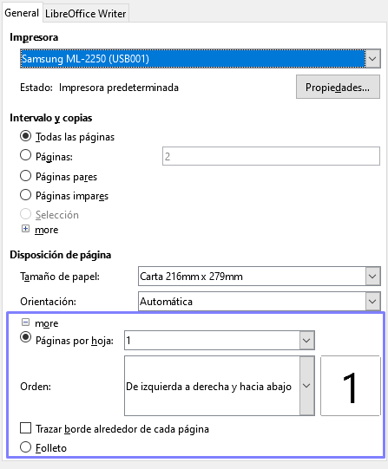
Otras opciones
Páginas por hoja. Podemos establecer el número de páginas que se imprimirán en cada hoja.
Trazar borde alrededor de cada página En caso de imprimir más de una página por hoja, dibujará un borde para separar las páginas.
Folleto. Un modo especial de imprimir 2 páginas por hoja, en que el propio Writer se encarga de encajar la paginación para que baste con doblar las hojas para tener un cuadernillo listo para grapar y leer. Sólo se puede usar bien en impresoras de doble cara. Por ejemplo, activando este modo en un documento de 4 páginas, en el anverso de la hoja se imprimirán la página 4 y la 1, y en el reverso, la 2 y la 3.

